Slide 1
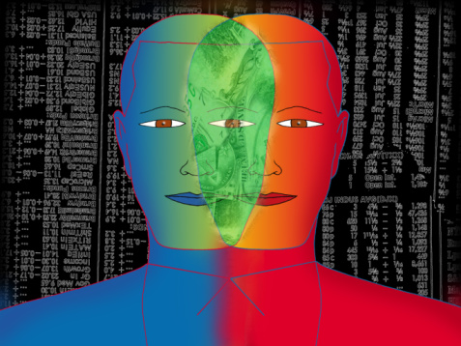
К л о н и р о в а н и е

Slide 2
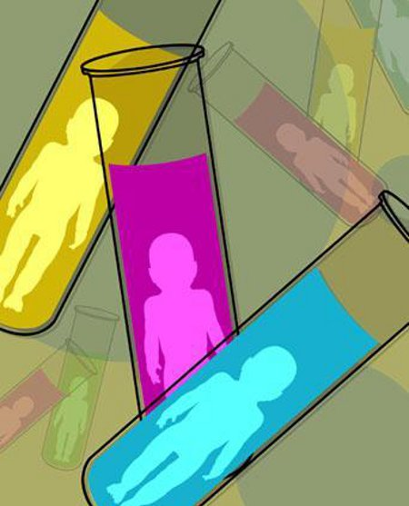
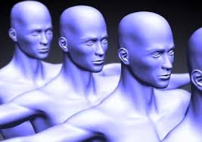
Термин "клон" происходит от греческого слова «klon», что означает веточка, побег, отпрыск. Клонированию можно давать много определений, вот самое распространенное из них, клонирование - популяция клеток или организмов произошедших от общего предка путём бесполого размножения, причём потомок при этом генетически идентичен своему предку.

Slide 3
Стадии клонирования
1. У женской особи берется яйцеклетка, из нее микроскопической пипеткой вытягивается ядро.
2.В безъядерную яйцеклетку вводят другую, содержащую ДНК клонируемого организма.
3.С момента слияния нового генетического материала с яйцеклеткой, как ожидается, должен начаться процесс размножения клеток и рост эмбриона.

Slide 4
Истории исследования клонирования животных
Началось все с открытия яйцеклетки в 1883 году немецким цитологом О. Хертвигом, когда было установлено, что, оказывается, в процессе оплодотворения равноправно участвуют мужские и женские клетки. В 40-е годы XX века русский эмбриолог Г.В. Лопашов разработал метод трансплантации ядер в яйцеклетку лягушки и отправил статью в «Журнал общей биологии», однако статья не была выпущена, поскольку именно в это время утвердилось беспредельное господство в биологии малограмотного агронома Трофима Лысенко… А в 50-е годы американские эмбриологи Р. Бриггс и Т. Кинг, которым и достались первые лавры, выполнили сходные опыты по переносу ядра клетки в гигантские икринки африканской шпорцевой лягушки «ксенопус», из которых успешно развились головастики. Затем английский профессор зоологии Дж. Гердон разработал методику, позволяющую трансплантировать в яйцеклетку лягушек различные ядра из специализированных клеток. Именно тогда «в полный голос» заговорили о клонировании млекопитающих и, быть может, человека. Клонирование животных определяется от клонирования амфибий до млекопитающих.

Slide 5
Овечка долли
В феврале 1997 года человечество было потрясено известием из шотландского Института Рослина о рождении и нормальном развитии первого млекопитающего, полученного путем переноса ядра, или, проще говоря, клонирования, - овечки Долли. Пожалуй, это событие произвело эффект, сходный с сообщением об изобретении ядерной бомбы или о возникновении телевидения.
Сначала из молочной железы взрослой овцы была взята клетка и искусственными методами была погашена активность ее генов. Затем клетка была помещена в эмбриональное окружение, называемое ооцитом, чтобы произошла перестройка генетической программы на развитие эмбриона. Тем временем из яйцеклетки другой овцы было «вытянуто» ядро, и после охлаждения цитоплазматической оболочки под действием электрического поля в нее было введено ядро, выделенное из клетки молочной железы первой овцы. Оплодотворенная вышеописанным способом яйцеклетка была помещена в матку третьей овцы - суррогатной матери. И после обычного процесса вынашивания была рождена овечка Долли, которая была полной генетической копией овцы - донора клетки молочной железы.

Slide 6
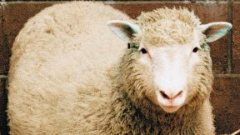
ОВЕЧКА ДОЛЛИ
Слух, распространявшийся с неимоверной скоростью чуть ли не с момента объявления о существовании Долли, заключался в том, что клонированная овца стареет в несколько раз быстрее своих «нормально рожденных» родственников.
Эти данные, как оказалось, во многом соответствуют действительности. Согласно одному из наиболее вероятных объяснений этого феноменально быстрого старения является гипотеза, что оно происходит в силу запрограммированного ограничения количества делений и продолжительности жизни каждой клетки высших организмов. Разговоры о нарушениях репродуктивных способностей у Долли вообще не имеют под собой никаких реальных оснований, поскольку она уже как минимум дважды благополучно разрешилась от бремени, родив своего первенца Бонни на втором году жизни, а еще год спустя - троих здоровых ягнят.
Овечка Долли прожила 6 по большей степени мучительных лет.

Slide 7
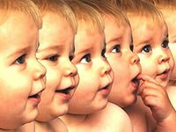
Терапевтическое клонирование
Что касается клонирования человека, данный процесс запрещен законом во многих странах в связи с многими аспектами.
Но сyществует такой вид клонирования, как терапевтический. В терапевтическом клонировании используется процесс, известный как пересадка ядер соматических клеток, (замена ядра клетки, исследовательское клонирование и клонирование эмбриона), состоящий в изъятии яйцеклетки из которой было удалено ядро, и замена этого ядра ДНК другого организма. После многих митотических делений культуры (митозов культуры), данная клетка образует блацисту (раннюю стадию эмбриона состоящую из приблизительно 100 клеток) с ДНК почти идентичным первичному организму.
Цель данной процедуры - получение стволовых клеток. генетически совместимых с донорским организмом.

Slide 8
Значение клонирования
В настоящее время с методами генной инженерии и, в частности, клонирования связано множество надежд и в области лечения неизлечимых ранее болезней, репродукции и трансплантации органов, и в области искусственного зачатия, борьбы с инвалидностью и врожденными пороками. Проводится все больше экспериментов по выращиванию млекопитающих и последующей пересадке их органов человеку. Совсем недавно в Южной Корее удалось клонировать поросенка, генетически измененные клетки которого способны на 60-70% снизить угрозу отторжения органов иммунной системой человека при трансплантации. А в свете проблемы, связанной с неспособностью иметь детей, методы искусственного оплодотворения получили широкую поддержку в обществе. Что касается самого клонирования, то оно позволяет проводить те же процедуры, обходясь генофондом лишь одного из родителей, что часто бывает необходимо в случае предрасположенности одного из родителей к серьезным заболеваниям.

Slide 9
Спасибо за внимание ☺

